Slide 1
Детский исследовательский проект «Не страшны опасности в кресле безопасности»
Руководитель проекта: Харламова И.К.
Участник конкурса: Марченко Эвелина
Вид проекта - Исследовательский Продолжительность - среднепродолжительный Участники-помощники - дети 6- 7 лет, родители,
воспитатель
МАДОУ «Детский сад комбинированного вида № 7
г. Шебекино Белгородской области»

Slide 3
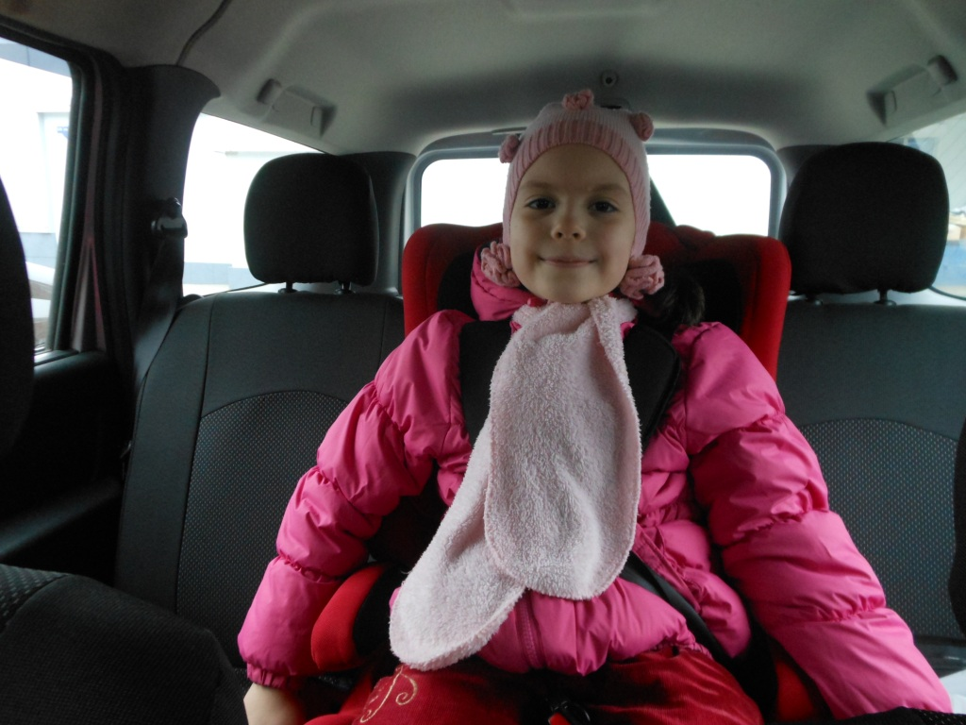

Slide 4
Гипотезы:
- Я думаю, что мне нужен ремень безопасности, а не автокресло;
- Я думаю, что если в машине не будет автокресла, то в случае дорожной аварии можно получить травму;
- Я думаю, что если об удерживающих средствах будут знать дети моей группы и они об этом скажут своим родителям, то сократиться риск дорожно-транспортных происшествий.

Slide 5
Цель: узнать о разных видах детских удерживающих устройств, привлечь внимание родителей к проблеме травматизма детей-пассажиров.

Slide 6
Задачи:
Знакомство с историей и функциональным значением детских удерживающих устройств в автомобиле;
Формирование понимания того, что мое здоровье и жизнь во время поездки зависит от того, нахожусь я в автокресле или нет;
Информирование родителей о том, что покупка автокресла значительно повысит уровень защищенности их ребенка при каждой поездке.

Slide 7
«Модель трех вопросов»
Что я знаю | Что хочу узнать | Что можно сделать, чтобы узнать
Если в автомобиле автокресло, то это безопасно для меня. | Историю возникновения автокресла. Что будет если я буду ехать в машине без автокресла и когда его можно заменить на другое удерживающее средство. | 1. Спросить у родителей и воспитателя в детском саду. 2.Посмотреть в книжках. 3. Спросить у папы Ангелины, он инспектор ДПС. 4. Вместе с родителями поискать информацию в интернете. 5. Провести опыты.

Slide 8
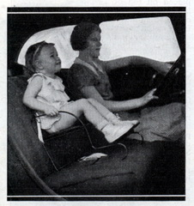
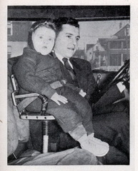
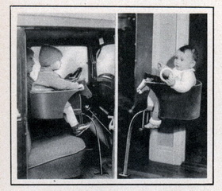
ПОДГОТОВИТЕЛЬНЫЙ ЭТАП ПРОЕКТА:
На этой фотографии папа для своего сына сконструировал кресло с ремнями.

Slide 9
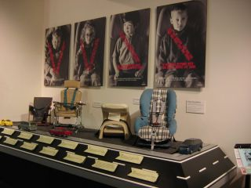
Я узнала, что в Америке есть автомобильный музей, в котором находится стенд из истории детских автокресел.
Сейчас уже детские автокресла современные, удобные и безопасные.

Slide 10
ОСНОВНОЙ ЭТАП: Результаты анкетирования
Всего семей в группе | Есть автомобили | Имеются удерживающие устройства | Отсутствуют удерживающие устройства
25 семей | 15 семей | 15 семей | -

Slide 11
Мы вывели такое правило
“Решаем проблему вместе”:
воспитатели, дети и родители группы

Slide 12
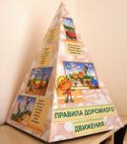
Пирамида открытий
Все дети приносили в детский сад интересные картинки, фотографии, рисунки о детских удерживающих устройствах, сочиняли стихи, рассказы «Если я в атокресле, то…»

Slide 13
“Сундучок-помощник”

Slide 14
Инспектор ДПС пристегивал нас в автокресле и рассказывал о правильном поведении в автомобиле в качестве пассажира.

Slide 15
Виды автокресел
1 | «0» | автолюлька для детей 0-9 месяцев | вес до 10 кг
2 | «0+» | автокресло-переноска для детей 0-18 месяцев | вес до 13 кг
3 | «1» | автокресло для детей от 9 мес. до 4 лет | вес 9-18 кг
4 | «2» | автокресло для детей 3-7 лет | вес 15-25 кг
5 | «3» | автокресло-бустер для детей 6-12 лет | вес 22-36 кг
После 12 лет ребенок может ездить в автомобиле, пристегнутый обычными штатными ремнями безопасности

Slide 16
Результаты эксперимента

Slide 17
ЗАКЛЮЧИТЕЛЬНЫЙ ЭТАП:
Изготовление плакатов и буклетов для родителей «Чтобы избежать беды, с автокреслом ты води!». Развлечение с участием родителей «Маша и медведь едут в детский сад»

Slide 18
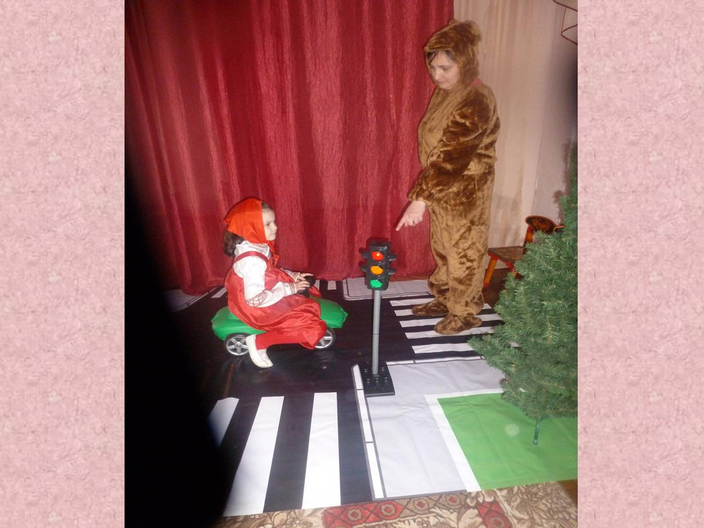

Slide 19
ТАКИМ ОБРАЗОМ я и мои друзья из детского сада узнали:
1. Историю возникновения автокресла;
2. Детские автокресла устанавливают для детей весом до 36 кг, а ремни безопасности используют для детей от 12 лет;
3. От правильного выбора детского удерживающего устройства зависит наша жизнь и здоровье;
4. Все родители приняли активное участие в этом проекте.

Slide 20
«Пусть помнят все, и помни ты!
Есть правила движения:
Должны быть все пристегнуты
Ремнями к их сидениям.
Обязаны родители беречь детей своих.
Купить сиденья детские.
Возить детишек в них.
И если что случится вдруг,
Сиденье детское - наш друг»

Slide 21
СПАСИБО ЗА ВНИМАНИЕ!

